Slide 1

Základní konstrukce-vlastnosti trojúhelníku
Výšky trojúhelníku
Autor | Mgr. Vladimír Žůrek
Ověřil | Mgr. Vladimír Žůrek
Datum vytvoření | I.-IV. 2012
Ročník | VI.
Oblast | Matematika a její aplikace
Okruh | Geometrie v rovině a v prostoru
Výstup | Načrtne a sestrojí obraz rovinného útvaru v osové souměrnosti, určí osově souměrný útvar
Anotace | Prezentace, seznamující žáky se základními pojmy osové souměrnosti, jako jsou osově souměrné útvary, osa úhlu, osa úsečky. Součástí je i pracovní list.
Notes:
Slouží k výkladu nového učiva, předpokládá aktivní účast žáků, během výkladu si žáci zapisují poznámky a dělají nákresy.

Slide 2


Výška
Pojem výška nás provází celým životem a setkáváme se s ním prakticky každodenně.
Jistě není třeba vysvětlovat, co znamená, řekneme-li výška spolužáka, výška stromu, výška rozhledny, věže, atd.
Určitě také všichni víte, že výšku vždy měříme kolmo od země až do nejvyššího bodu měřeného objektu – kolmá vzdálenost.
320 m
4 m
125 cm

Slide 3
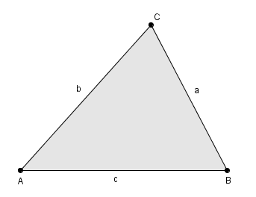
Výška v trojúhelníku
Čemu ale říkáme výška trojúhelníku? Jistá podobnost tady existuje.
„… výšku vždy měříme kolmo od země až do nejvyššího bodu …“
Výšku trojúhelníku vždy měříme kolmo od strany až do protějšího vrcholu (bodu).
Jinými slovy:
Výška trojúhelníku je kolmá vzdálenost strany a příslušného vrcholu.
4 m
4 cm

Slide 4
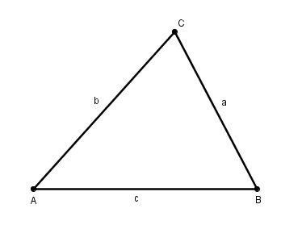
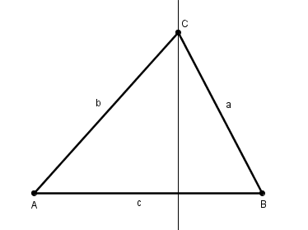
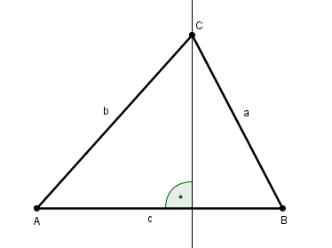

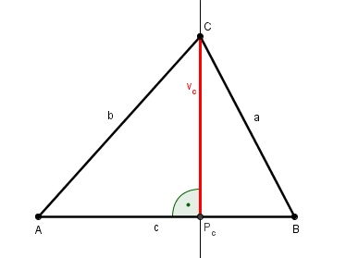
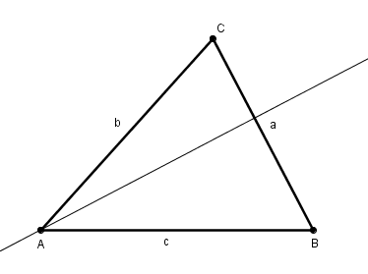
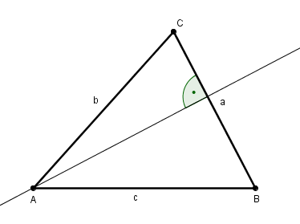
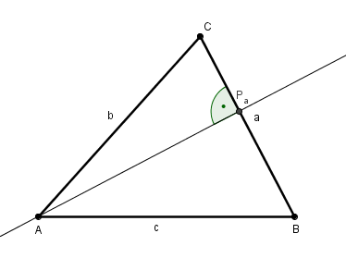
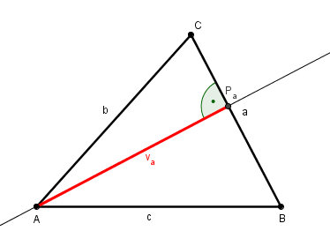
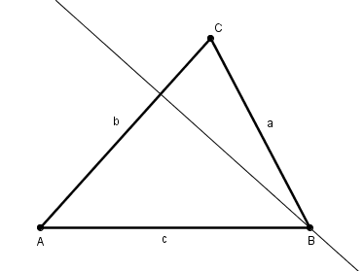
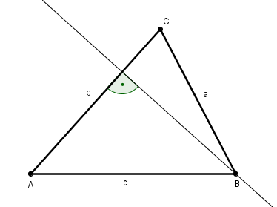

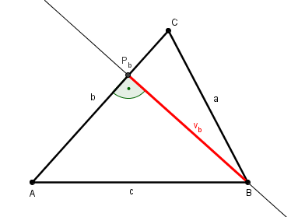
Výška v trojúhelníku
- kolmá vzdálenost strany a příslušného vrcholu.
úsečka, jejímiž krajními body jsou vrchol trojúhelníku a pata kolmice vedené tímto vrcholem k jeho protější straně.
Protože trojúhelník má tři vrcholy a k nim příslušné (protější) tři strany, má i tři výšky.

Slide 5
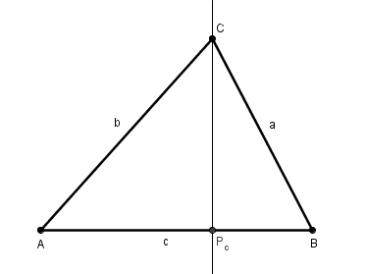
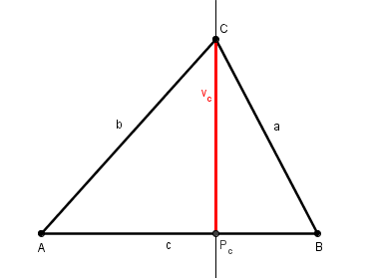
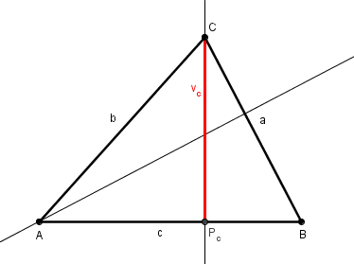
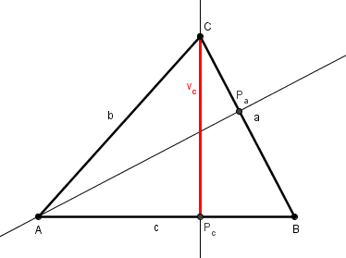
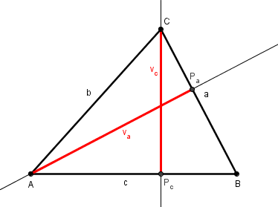
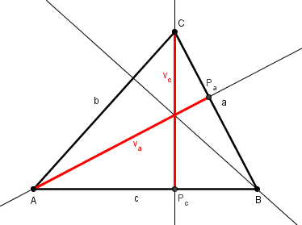
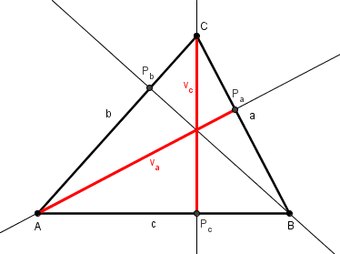
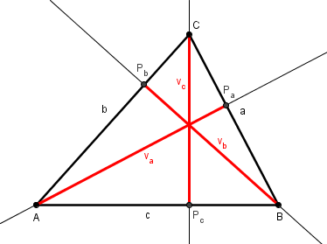
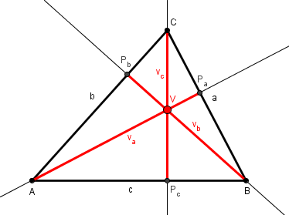
Výška v trojúhelníku
Bodům P_{a}, P_{b} a P_{c} říkáme pata výšky.
Výšky se protínají v jednom bodě V, tzv. ortocentru.
Výšky označujeme obvykle malým písmenem v s indexem názvu strany, ke které příslušná výška patří.
Slovem výška označujeme v trojúhelníku jak úsečku, tak její délku.

Slide 6
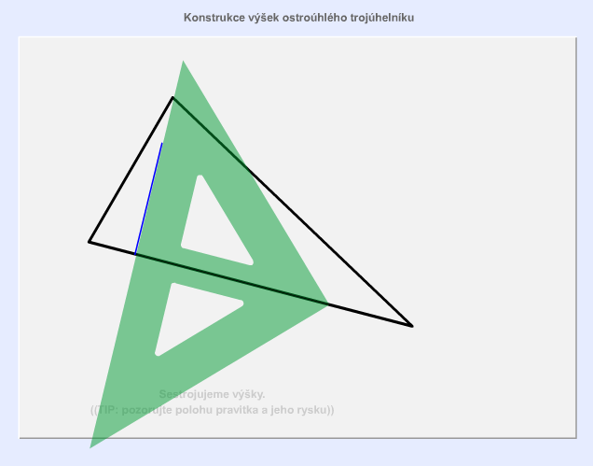
Konstrukce výšky v trojúhelníku
Základem konstrukce výšky trojúhelníku je sestrojení kolmice k dané straně procházející protějším vrcholem.
K sestrojení takové kolmice nám pomůže pravítko s ryskou.
Klikněte na obrázek, na otevřené stránce vyberte nabídku výšky a následně ostroúhlý. Poté pozorně pozorujte, jak postupovat při rýsování výšky pomocí pravítka s ryskou.
http://www.matematika.webz.cz/ostatni/trojuhelnik/seminarka.swf

Slide 7
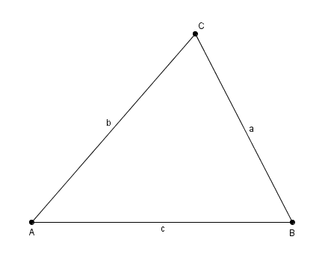
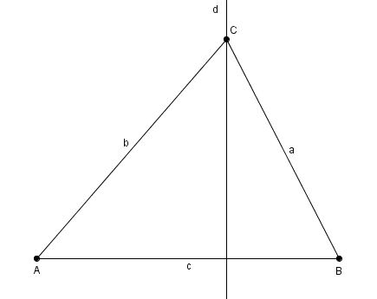
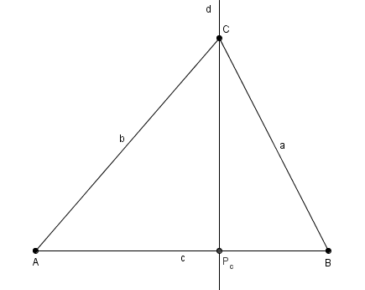
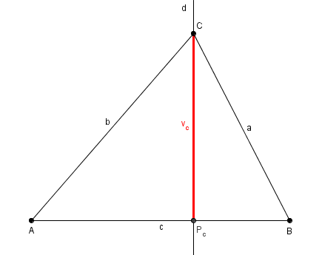
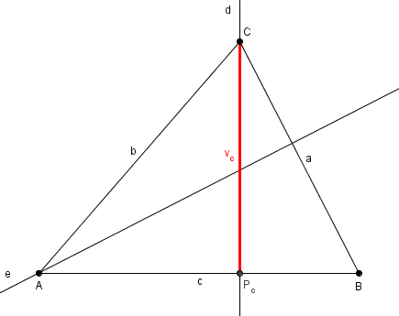

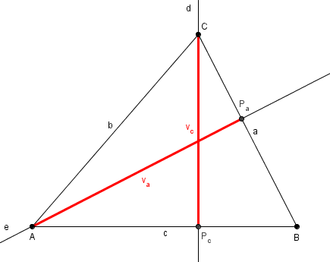
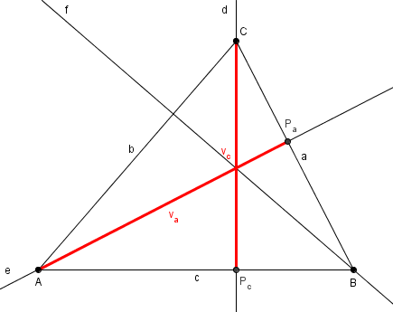
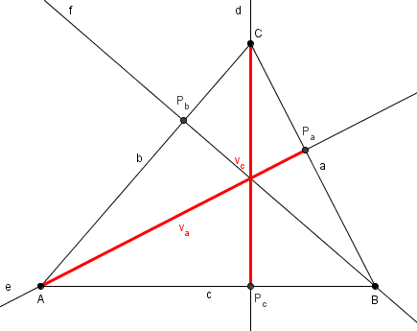
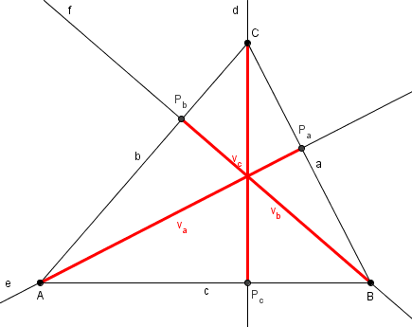

Výšky v ostroúhlém trojúhelníku
K sestrojení výšky nám z pohledu konstrukčního, jak již bylo řečeno, pomáhá kolmice na stranu procházející příslušným vrcholem.
V ostroúhlém trojúhelníku leží ortocentrum uvnitř trojúhelníku.

Slide 8
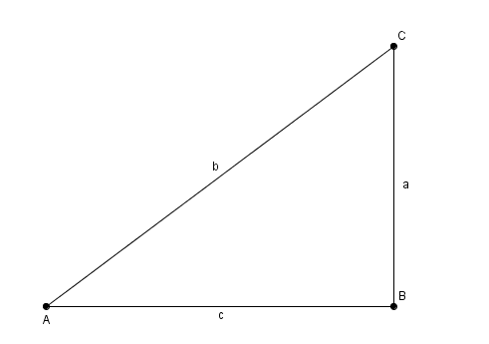
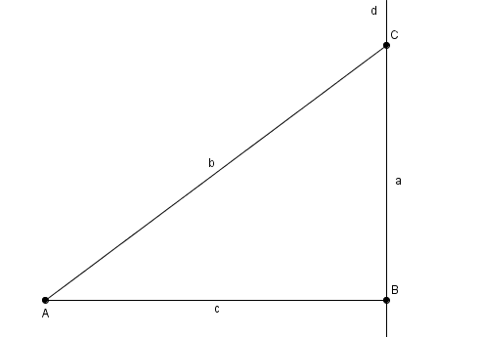
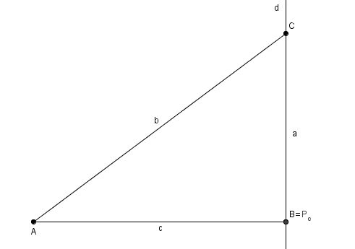
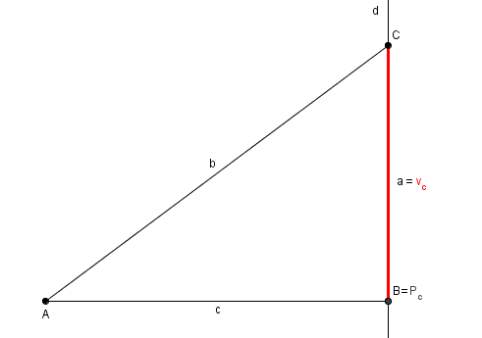
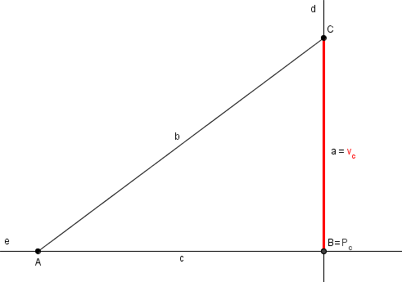

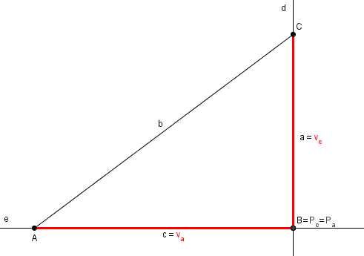
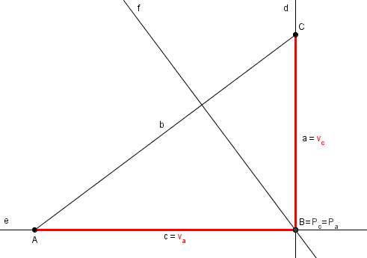
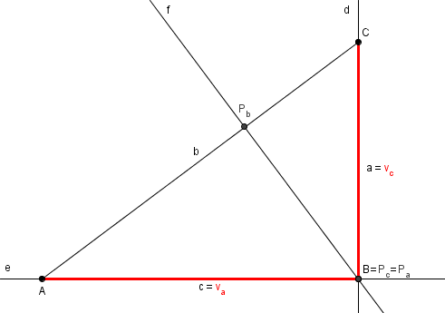
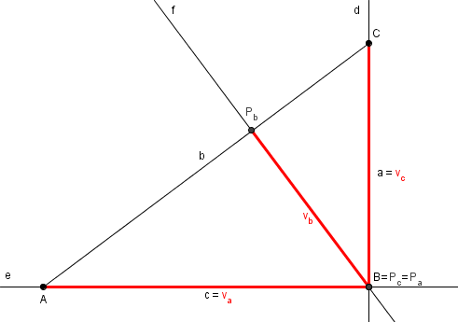
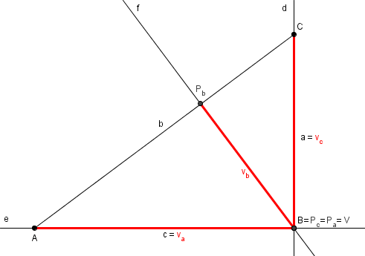
Výšky v trojúhelníku pravoúhlém
V případě pravoúhlého trojúhelníku jsou paty dvou výšek shodné
s jedním z vrcholů, tedy i dvě výšky jsou shodné se dvěma stranami trojúhelníku!
V pravoúhlém trojúhelníku leží ortocentrum ve vrcholu pravého úhlu.

Slide 9
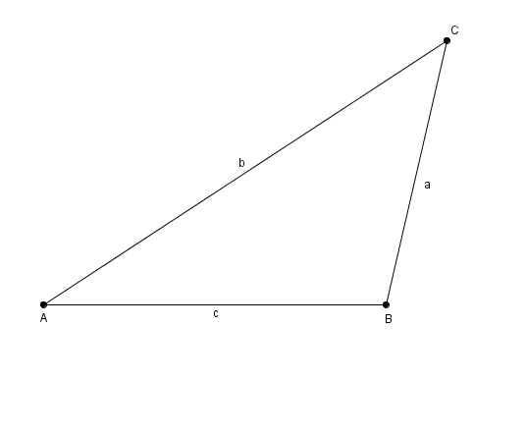
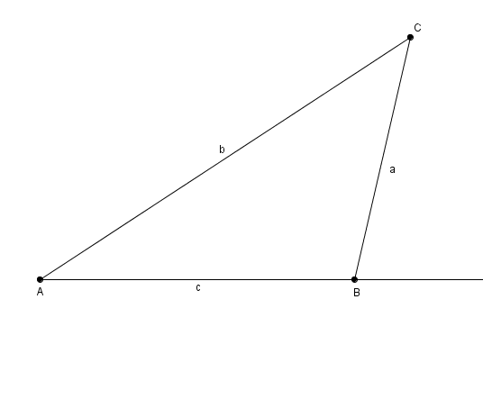
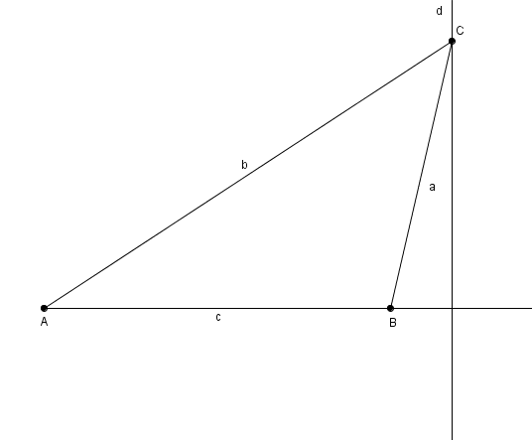
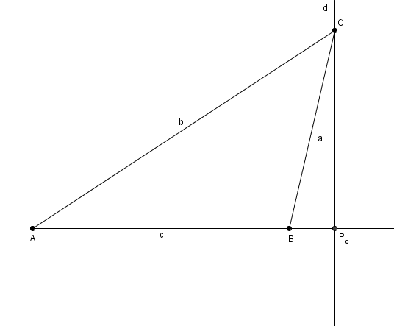
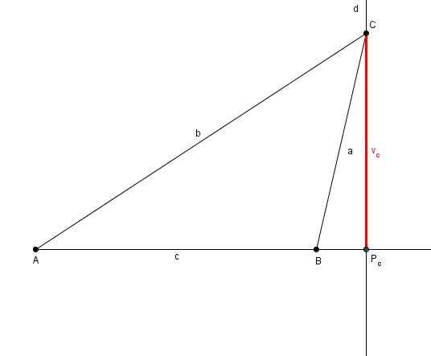
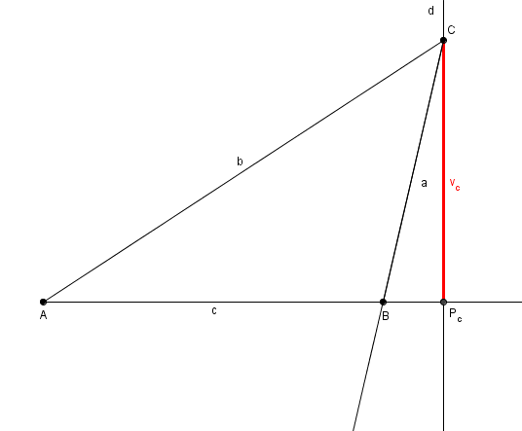
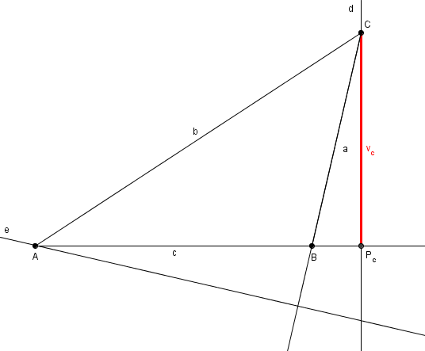

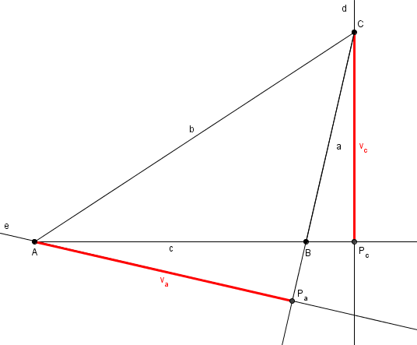
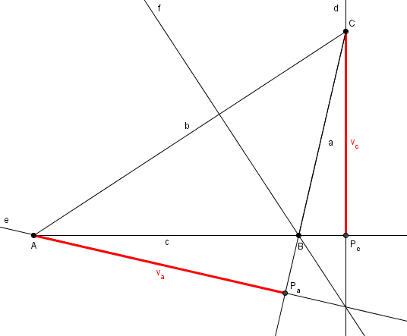



Výšky v trojúhelníku tupoúhlém
Pokud je trojúhelník tupoúhlý, nenáleží paty dvěma stranám samotným, ale přímkám, na nichž strany leží.
Díky tomu i příslušné dvě výšky leží mimo trojúhelník, stejně jako ortocentrum.
V tupoúhlém trojúhelníku leží ortocentrum vně trojúhelníku.

Slide 10
Příklady k procvičení
Sestrojte výšky trojúhelníku ABC, jestliže c=6 cm, a=5 cm, b=4 cm.
Až budete hotovi nebo když si nebudete vědět rady, klikněte a ukážu vám postup.

Slide 11















Příklady k procvičení
Sestrojte výšky trojúhelníku ABC, jestliže c=6 cm, a=5 cm, b=4 cm.

Slide 12
Příklady k procvičení
Sestrojte výšky trojúhelníku ABC, jestliže c=6 cm, α=90°, b=4 cm.
Až budete hotovi nebo když si nebudete vědět rady, klikněte a ukážu vám postup.

Slide 13












Příklady k procvičení
Sestrojte výšky trojúhelníku ABC, jestliže c=6 cm, α=90°, b=4 cm.

Slide 14
Příklady k procvičení
Sestrojte výšky trojúhelníku ABC, jestliže c=4 cm, α=110°, β=30°.
Až budete hotovi nebo když si nebudete vědět rady, klikněte a ukážu vám postup.

Slide 15
















Příklady k procvičení
Sestrojte výšky trojúhelníku ABC, jestliže c=4 cm, α=110°, β=30°.

Slide 16
Pamatuj si!
Výška trojúhelníku je kolmá vzdálenost strany
a protějšího (příslušného) vrcholu (úsečka spojující vrchol trojúhelníku s patou kolmice vedené tímto vrcholem k jeho protější straně).
To znamená:
Výška trojúhelníku v_{a} je kolmá vzdálenost strany a a vrcholu A, výška v_{b} je kolmá vzdálenost strany b a vrcholu B a výška v_{c} je kolmá vzdálenost strany c a vrcholu C.

Slide 17
Na závěr:
Výška v trojúhelníku
Applet
(https://www.walter-fendt.de/html5/mcz/tl/tl_orthocenter_cz.htm)
Vyber z nabídky možností výšky a pohybuj kterýmkoliv z vrcholů trojúhelníku. Vyzkoušej a odpověz na následující otázky:
1. Na čem záleží, zda ortocentrum leží uvnitř nebo vně trojúhelníku?
2. Jak se říká trojúhelníku, který má všechny výšky stejně dlouhé?
3. Kde má ortocentrum pravoúhlý trojúhelník?
4. Jaká pravidla platí pro výšky u rovnoramenného
a rovnostranného trojúhelníku?

